Slide 1
วาระ 3.1
ผลการดำเนินการประเมินปริมาณฝนเฉลี่ยให้เป็นมาตรฐานกลาง
โดย กรมอุตุนิยมวิทยา และ
สถาบันสารสนเทศทรัพยากรน้ำและการเกษตร (องค์การมหาชน)

Slide 2

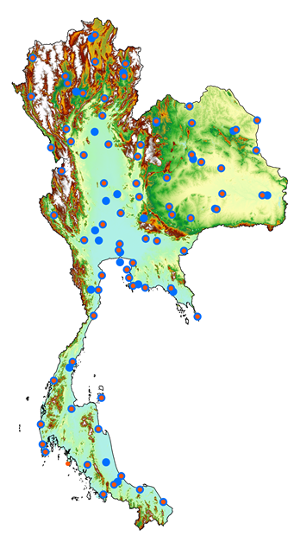
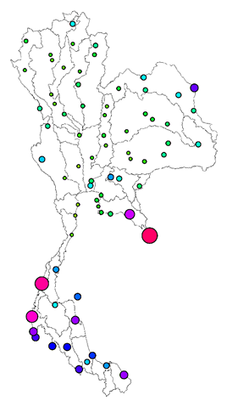
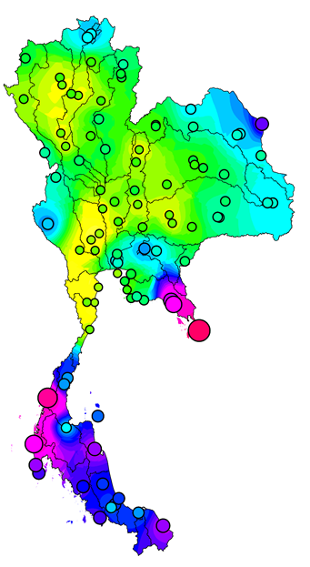

วาระ 3.1 ผลการดำเนินการประเมินปริมาณฝนเฉลี่ยให้เป็นมาตรฐานกลาง
ค่าเฉลี่ย 30 ปี (พ.ศ. 2524-2553)
กรมอุตุฯ
ค่าเฉลี่ย 1,588 มม./ปี
ค่าเฉลี่ย 72 สถานี
สสนก.
ค่าเฉลี่ยเชิงพื้นที่ 1,467 มม./ปี
IDW interpolation 93 สถานี
กรมอุตุฯ ใช้ 72 สถานี
สสนก ใช้ 93 สถานี

Slide 3
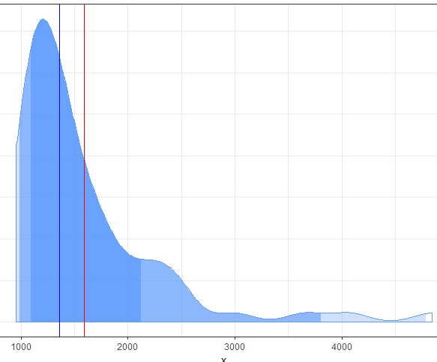
วาระ 3.1 ผลการดำเนินการประเมินปริมาณฝนเฉลี่ยให้เป็นมาตรฐานกลาง
วาระ 3.1
การเปรียบเทียบข้อเด่นและข้อด้อยระหว่าง ค่าเฉลี่ย และ ค่าเฉลี่ยเชิงพื้นที่
 | ค่าเฉลี่ย | ค่าเฉลี่ยเชิงพื้นที่
ข้อเด่น | เป็นค่าจริงที่วัดได้ | เป็นการประมาณค่าปริมาณฝนที่คำนึงถึงพื้นที่ที่ไม่มีสถานีตรวจวัดอยู่ด้วย
ข้อด้อย | เป็นค่ากลางที่ไม่เหมาะสมเมื่อข้อมูลบางค่ามีค่าสูงหรือต่ำกว่ามากเมื่อเทียบกับค่าข้อมูลส่วนใหญ่ | มีหลายวิธีการ แต่ละวิธีการ ให้ค่าประมาณแตกต่างกัน จึงเป็นปัญหาว่าวิธีใดมีความเหมาะสม
Notes:
Min. 1st Qu. Median Mean 3rd Qu. Max.
955.1 1135.2 1358.2 1587.6 1741.3 4845.8

